Slide 1
2017
Web前端
讲点啥
(
(
(
(
(
(
(
(
(
(
(
(
(
(
(
只会删代码的李凯

Slide 2
什么样才叫程序员

Slide 3
1.勇于去研究你不懂的代码
2.精通代码调试(debug)
3.系统性的思考方式
4.对底层有深度的理解
……

Slide 4
没有女朋友

Slide 5
为什么学习前端

Slide 6
这个东西
有那么一点好玩啊
好像前途有点可以啊

Slide 7
可能是你收获最快的「编程」

Slide 8
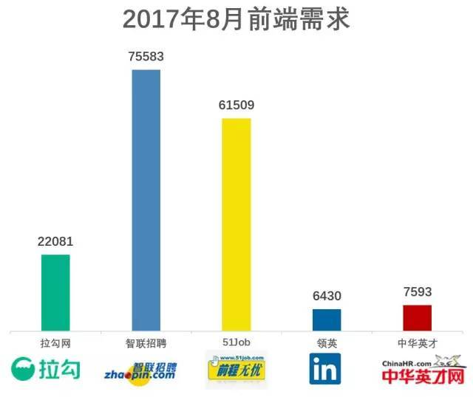
2016年
被称为大前端元年。
据统计，去年，
有200万人通过“培训班”进入前端学习，
仅仅在今年8月份市场上就有近18万个前端岗位急需人才，各平台的平均薪资在10K~12K 左右

Slide 9
学习路径

Slide 10
三大工具
超文本标记语言（英语：HyperText Markup Language，简称：HTML）是一种用于创建网页的标准标记语言。
层叠样式表（英语：Cascading Style Sheets，简写CSS），一种用来为结构化文档（如HTML文档或XML应用）添加样式（字体、间距和颜色等）的计算机语言
JavaScript，一种高级编程语言，通过解释执行，是一门动态类型，面向对象（基于原型）的直译语言。
HTML
CSS
Javascript
这么看
其实也不用
学多少东西嘛

Slide 11
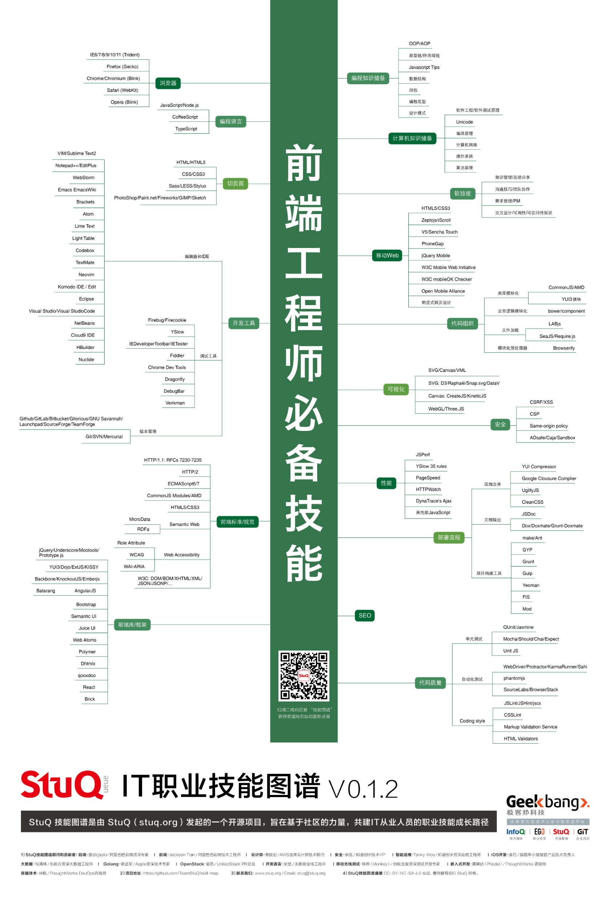
实际上是这样的

Slide 12

响应式布局
Responsive Design

Slide 13
页面老是崩溃，
我也很崩溃啊！

Slide 14
为什么我的电脑上可以，
Ta的电脑就不行？

Slide 15
再大胆一点，
有没有一种可能性？
让我们页面在手机、iPad、电脑上通通完美显示？

Slide 16
Bootstrap
RWD
采用 CSS 的 media query 技术
流体布局（ fluid grids ）
自适应的图片/视频等资源素材
（为小、中、大屏幕做一些优化，目的是让任何尺寸的屏幕空间都能得到充分利用）
简洁、直观、强悍的前端开发框架，让web开发更迅速、简单。
1、同一页面在不同大小和比例上看起来都应该是舒适的；
2、同一页面在不同分辨率上看起来都应该是合理的；
4、同一页面在不同操作方式（如鼠标和触屏）下，体验应该是统一的；
5、同一页面在不同类型的设备（手机、平板、电脑）上，交互方式应该是符合习惯的。
icon
icon
icon

Slide 17
JavaScript
JavaScript是世界上最流行的脚本语言，你在电脑、手机、平板上浏览的所有的网页，以及无数基于HTML5的手机App，交互逻辑都是由JavaScript驱动的。
简单地说，JavaScript是一种运行在浏览器中的解释型的编程语言。

Slide 18
JavaScript 和 Java
有什么关系？

Slide 19
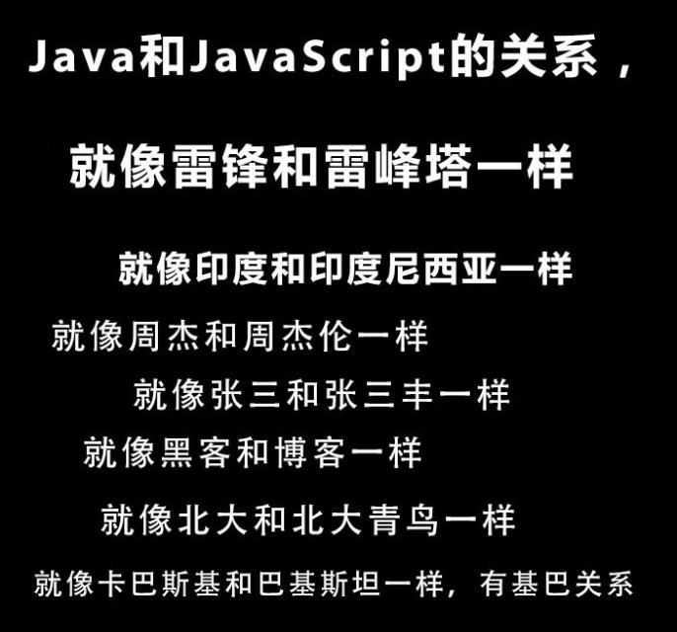

Slide 20
JavaScript
JavaScript
非常容易学
真的！
真的！
真的！
可能是这个世界上成长最快的语言
如果说Web Page是一个Cyborg
HTML是Ta的骨架、肉体；
CSS是Ta的妆束
那么JS就是Ta的神经

Slide 21
神经让人可以动起来，
让人自身内部各个节点产生联系
赋予人与外界交互的能力，

Slide 22
毕竟，
神经病是这个世界上最有趣的东西

Slide 23
程序员是一群
为了让自己变得更「懒」
不择手段的人

Slide 24


Slide 25
JS还能干什么
这就没了吗？
(
(
(
(
(
(
(
(
(
(
(
(
(
(
(

Slide 26

在Node.js出现之前，JavaScript通常作为客户端程序设计语言使用，以JavaScript写出的程序常在用户的浏览器上运行。Node.js的出现使JavaScript也能用于服务器端编程。Node.js含有一系列内置模块，使得程序可以脱离Apache HTTP Server或IIS，作为独立服务器运行。

Slide 27
还有吗？
(
(
(
(
(
(
(
(
(
(
(
(
(
(
(

Slide 28
Web Page？
不
我们要的是
Web App！

Slide 29



三大
框架
React
React 起源于 Facebook 的内部项目，难度较大，广泛应用于各大企业
VUE
最适合新手，
GayHub Star Top10
(
(
(
(
(
我跟你讲
轮子是真的好
(
(
(
(
(
Angular
(
(
(
(
(
谷歌开发

Slide 30
甚至
你可以
用Javascript开发Native应用
React Native 、 Weex

Slide 31
(
(
(
(
(
(
(
(
(
(
(
(
(
(
(
快啊快啊，产品经理又催债辣
前端工程化
速度！稳健？！
老子要猝死啦！
怎么办怎么办怎么办？？？

Slide 32
预编译器：
Less | Sass
包管理工具：
Npm
Webpack
先占个坑，爱更不更
木呜哇哈哈哈哈哈哈哈啊~~~
嗝

Slide 33
One Thing
写代码永远不要
「纸上谈兵」
(
(
(
(
(
(
(
(
(
(
(
(
(
(
(

Slide 34
其实是丧心病狂的学长又想布置作业了

Slide 35

Flex 布局
Fuck Traditional layout
讲道理，
你们第一阶段的盒模型定位让我们有一点失望

Slide 36
谢 / 谢

